Slide 1



码由新生
---开源生态系统中新生代优质项目的早期预测系统
【基于MaxKB和DataEase开源项目】
华东师范大学 数据科学与工程学院
StepByStep队 陶梦倩
Notes:
唐峰设计：https://v.youku.com/v_show/id_XNTg4OTcwMDM3Ng==.html

Slide 2
01
项目主要方向与研究内容
目录
02
研究方法及其应用
CONTENTS
03
研究意义
04
预期成果

Slide 3
01
项目主要方向与研究内容

Slide 4


项目内容
问题与困境
本项目旨在构建一个“新生代优质开源项目早期潜力预测系统”。
通过数据驱动的方法，对创建初期（6-18个月）的开源项目进行多维度量化评估与智能预测，挖掘出那些代码质量高、社区活跃、主题聚焦且具有高成长潜力的“明日之星”项目，为开发者、投资者及开源布道者提供前瞻性的决策支持。
当前开源生态系统中，项目数量呈指数级增长，然而大量高质量、有潜力的“新生代”项目因初期曝光度低、缺乏历史数据背书而被淹没在海量信息中，形成“酒香也怕巷子深”的困境。
传统的项目发现机制（如GitHub Trending）主要依赖短期热度（如24小时Star增长），容易受营销影响，难以系统性地识别具有长期发展潜力和技术价值的早期项目。
Notes:
唐峰设计：https://v.youku.com/v_show/id_XNTg4OTcwMDM3Ng==.html

Slide 5
项目创新点
预测视角前瞻性：从“挖掘已有项目”转向“预测未来优质项目”的风向
评估维度综合性：超越Star/Fork等单一点击量指标，构建涵盖社区活力、代码质量、协作效率、主题健康度及成长势头的五维评估模型
分析方法智能化：引入自然语言处理（NLP）进行主题聚焦度分析，并结合机器学习回归模型对未来成长性进行量化预测
成果呈现实用性：提供交互式可视化榜单和深度分析报告，直接服务于用户的发现与决策流程

Slide 6



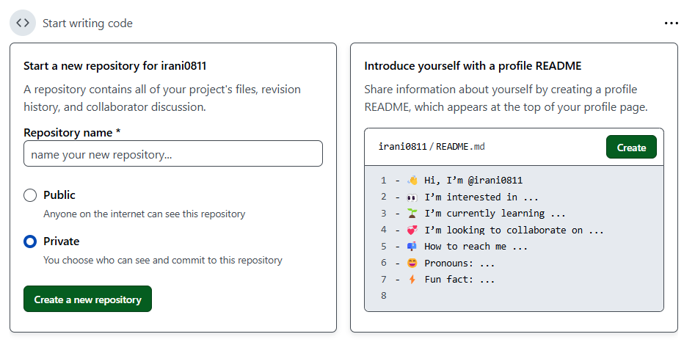
数据来源
项目数据采集于 GitHub 平台上的开源项目，通过 OpenDigger 提供的数据接口或 GitHub API 获取项目的多种数据，包括代码提交量、Issue 数据、Star 数、Fork 数、贡献者数量、Pull Requests、ReadMe 内容等。
Notes:
唐峰设计：https://v.youku.com/v_show/id_XNTg4OTcwMDM3Ng==.html

Slide 7





对新生代数据定义与清洗整理
What is新生态优质项目？
01
年龄条件：
02
规模条件
03
活力条件
项目创建时间在 6至18个月 之间。此阶段项目已度过最初的构思期，有了一定的代码基础和社区互动，但尚未进入稳定成熟期，是评估其未来轨迹的关键窗口。
当前获得的 Star数量少于500。此标准旨在过滤掉已经获得市场广泛认可、进入快速增长通道的项目，专注于真正的“早期”阶段。
在最近 90天内有代码提交或协作活动（Commit, Issue, PR）。确保项目处于活跃开发状态，排除已被放弃的“僵尸项目”。

Slide 8


对新生代数据定义与清洗整理
多维度数据抓取
对筛选出的项目列表，批量抓取多维度数据：
仓库元数据：Star、Fork、Watch、License、语言、主题等
活动数据：Commits历史、Releases、Contributors列表
协作数据：Issues（开启/关闭状态、评论数、标签）、Pull Requests（状态、评论数、审查状态）
内容数据：README文件、代码目录结构（通过Git Trees API获取主要文件类型）
时间范围
“created_at” 在距今6至18个月之间
规模限制
“stargazers_count < 500”
聚焦于尚未爆发的“潜力股”
活跃度门槛
“pushed_at” 在最近90天内，确保项目非完全停滞

Slide 9
评分指标与维度定义
代码与工程健康度
主题聚焦度与创新性
代码复杂度（基于主语言的平均圈复杂度） 测试覆盖率（如有）或是否存在测试目录
是否配置CI/CD工作流文件 文档完整性评分（README结构、API文档链接）
主题集中度熵值（基于NLP分析，见第6部分）
README中创新性关键词密
技术栈新颖度（使用较新版本依赖或工具的比例）
社区活力指数
维护效率与协作质量
外部吸引力与成长势头
近90天周均提交次数 活跃贡献者人数（有提交记录）
近90天新开启与关闭的Issue/PR总数
Issue/PR平均首次响应时间（小时）
ssue/PR平均解决周期（天）
合并PR中有评论/审查的比例
直接推送至主分支的提交比例（越低越好）
Star数量的月均对数增长率
Fork数量的月均增长率
被其他项目引用的次数（通过Dependents API）

Slide 10
02
研究方法及其应用
Notes:
唐峰设计：https://v.youku.com/v_show/id_XNTg4OTcwMDM3Ng==.html

Slide 11
主题聚焦度分析与机器学习回归模型构建
01
数据驱动研究方法
通过大规模数据采集、清洗和分析，发现规律，构建模型
02
定量分析法
利用统计学方法进行描述性统计、相关性分析，并运用机器学习算法进行回归预测
03
自然语言处理（NLP）
应用主题模型、词向量等技术对非结构化的文本数据进行量化分析。
应用主题模型、词向量等技术对非结构化的文本数据进行量化分析。
Notes:
唐峰设计：https://v.youku.com/v_show/id_XNTg4OTcwMDM3Ng==.html

Slide 12
主题聚焦度分析
如何提取主题：
使用 BERTopic 先进主题模型，对项目的README、Issue标题等核心文本进行嵌入、聚类和表征。该模型能自动发现并生成描述性主题词。
提取到的主题如何实现度量化：
对每个项目，先得到其文本在各个主题上的概率分布。
再计算该分布的香农熵：H = -Σ(P_i * log(P_i))；熵值越低，表明文本内容越集中于少数几个主题，项目方向越明确；熵值越高，则内容越分散。
将熵值归一化后，作为主题聚焦度与创新性维度中的核心指标 “主题集中度”。

Slide 13
机器学习回归模型构建
以项目当前快照为起点，预测其未来6个月的Star数量对数增长率。
特征工程：将五个维度的所有量化指标作为初始特征集。进行特征缩放，并可能衍生交叉特征。
模型选择与训练：
选择线性回归、随机森林回归作为基础模型，LightGBM / XGBoost作为主力模型。利用这类梯度提升树模型能高效处理表格数据，捕捉非线性关系，并输出特征重要性，提高预测性能。
训练与验证：按项目创建时间划分训练集（早期项目）和测试集（较晚项目），以模拟真实的时间预测场景。使用均方误差（MSE）、平均绝对误差（MAE）和R²分数评估模型性能。

Slide 14
03
研究意义

Slide 15
01
开发者：
帮助其高效发现值得学习、参与或借鉴的优质新兴项目，降低信息筛选成本。
Spark
提供数据支持，以便更早地识别和孵化有潜力的技术方向与团队。
02
投资者：
项目维护者：
通过雷达图和建议，帮助其了解自身项目在同类中的位置及可改进的维度。
03
04
开源平台：
为平台优化推荐算法、设计“潜力项目”孵化计划提供参考。
05
项目推广：
促进开源生态中优质资源的有效配置，让“良币”更易被发现，鼓励高质量、可持续的开源协作文化，推动整个开源生态的健康发展。
Notes:
唐峰设计：https://v.youku.com/v_show/id_XNTg4OTcwMDM3Ng==.html

Slide 16
04
项目预期成果

Slide 17
Spark
01
02
03
多维度评估系统
早期潜力预测系统
早期优质项目可视化展示
构建涵盖社区活力、代码质量、协作效率、主题健康度及成长势头的五维评估模型
提前锁定高成长标的优质项目，降低优质项目的漏判风险。
早期优质项目数据大屏展示，大模型生成优势巩固，机会点和风险提示

Slide 18

感谢您的观看
THANK YOU VERY MUCH

